Slide 1
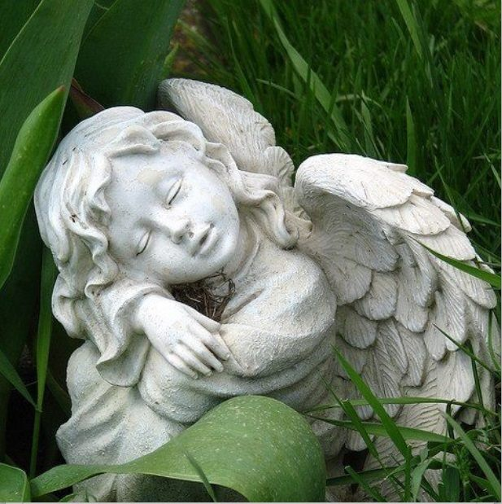

Slide 2

“Com mãos se faz a paz, se faz a guerra,
Com mãos tudo se faz e se desfaz”
Manuel Alegre

Slide 3
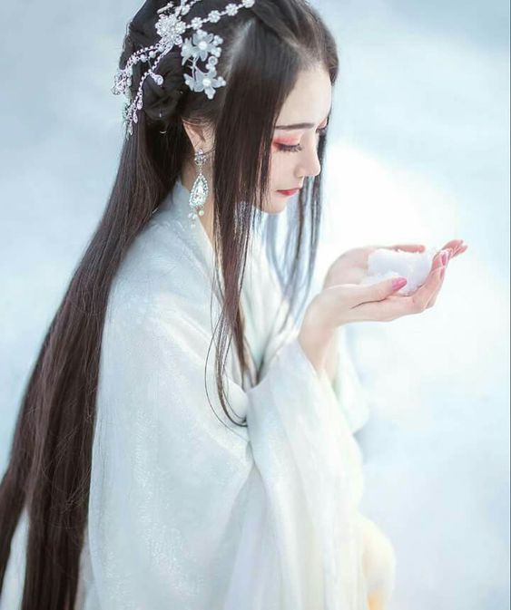
Com mãos
Por
Eugénio de Sá

Slide 4
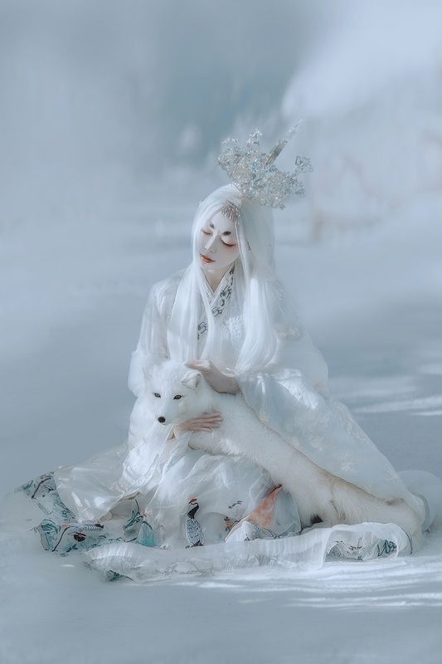
Com mãos se faz doçura na expressão
Com mãos se faz o pão que Deus nos dá

Slide 5
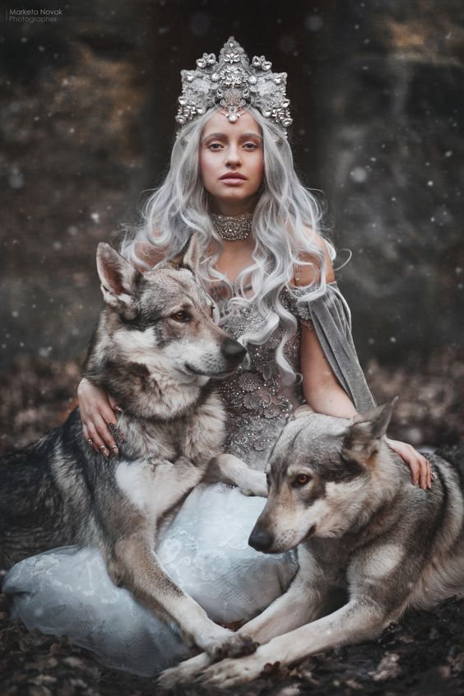
Com mãos se pede a Ele p’lo nosso irmão
Com mãos se reivindica o que a vida não dá.

Slide 6
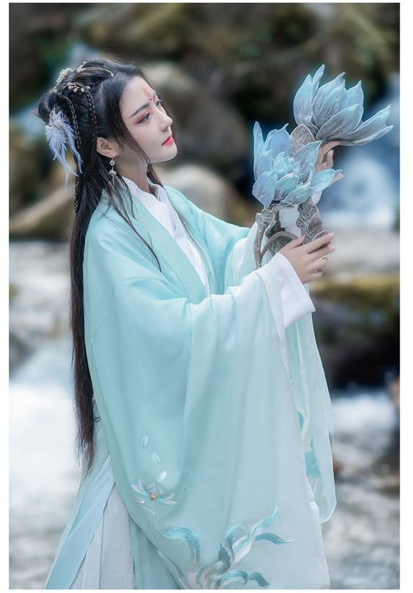
E se é com mãos que se bate em alguém
É com as mesmas mãos que se pede perdão

Slide 7

E é pena que as mãos sejam também
Culpadas se as lavamos, negando a redenção.

Slide 8

Com mãos se renega o amor que nos dão
Com mãos se abraça, com mãos se acaricia

Slide 9

Com mãos se trai quem já nos deu a mão
Com mãos se busca o pão de cada dia.

Slide 10
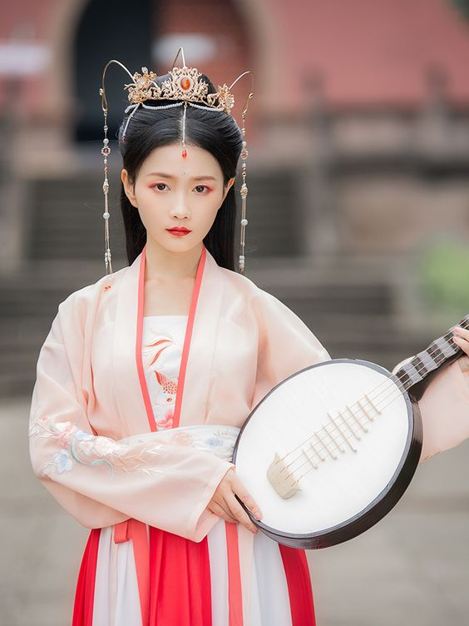
E se é com mãos que se limpam os olhos
Se as lágrimas de dor ganham o apogeu

Slide 11

Também é com as mãos que se removem escolhos
Propiciando o sonho a quem já o perdeu

Slide 12
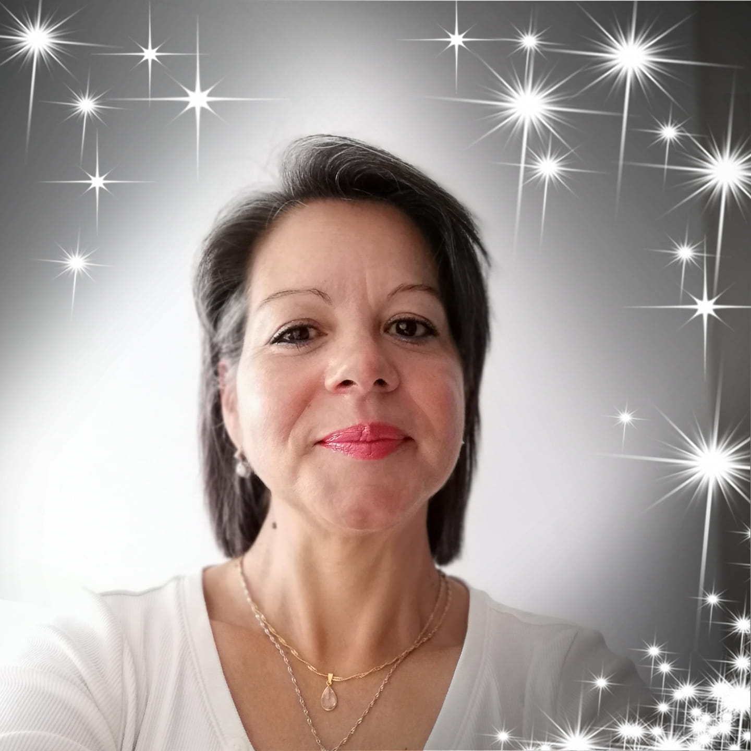
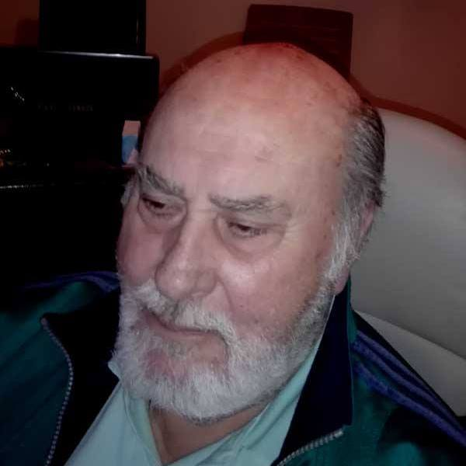
Imagens Internet
Autor do Texto: Eugénio de Sá
Música:Leona lewis-My Hands
Formatação: Olga Lopes
lopesolg@gmail.com
www.facebook.com/olga.lopes.16
www.youtube.com/c/olgalopes
www.sergrasan.com

